Slide 1
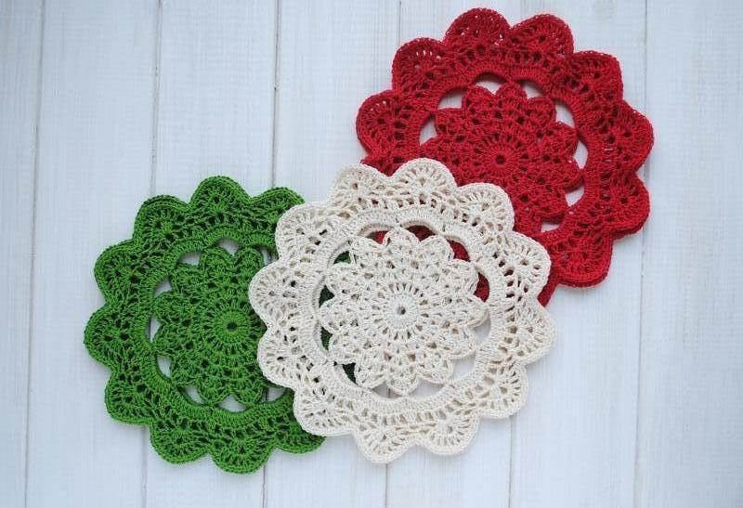
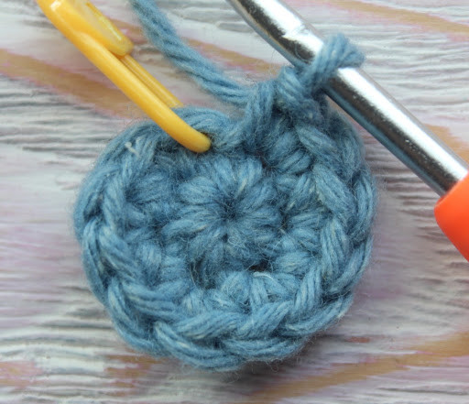
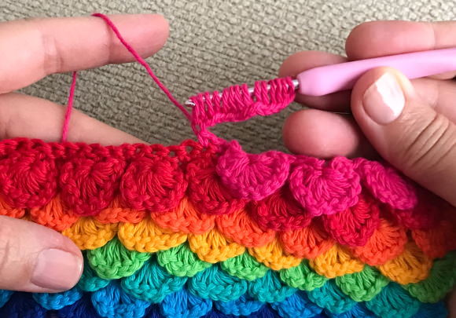
Трудове навчання 7-Б клас Об’єкт проектної діяльності №2: серветка Технологія : технологія виготовлення вишитих виробів Урок №1
Андрєєва Ж.В.

Slide 2
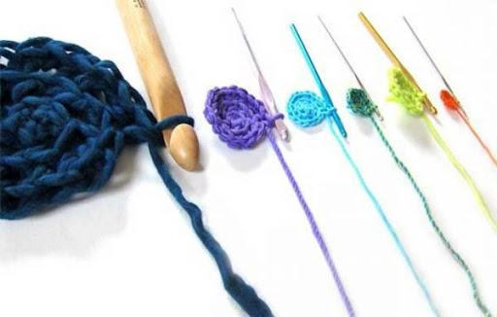
Завдання:
«Серветка»
Тобі знадобляться:
пряжа;
ґачок;
схема в’язання по колу.

Slide 3
В’ язання по колу.
Спочатку в’яжуть ланцюжок із повітряних петель і з’єднують півстовпчиком у коло.
Потім уводять гачок у кільце і, захопивши нитку, в’яжуть удвічі більше стовпчиків без накиду. З’єднують перший і останній стовпчики півстовпчиком.
У кожному наступному ряду необхідно рівномірно збільшувати кількість стовпчиків, які в’яжуть відповідно до кількості, вказаної на схемі.
На схемі в’язання по колу кожний ряд зображується замкнутою лінією, а кількість стовпчиків указує цифра біля неї.

Slide 4
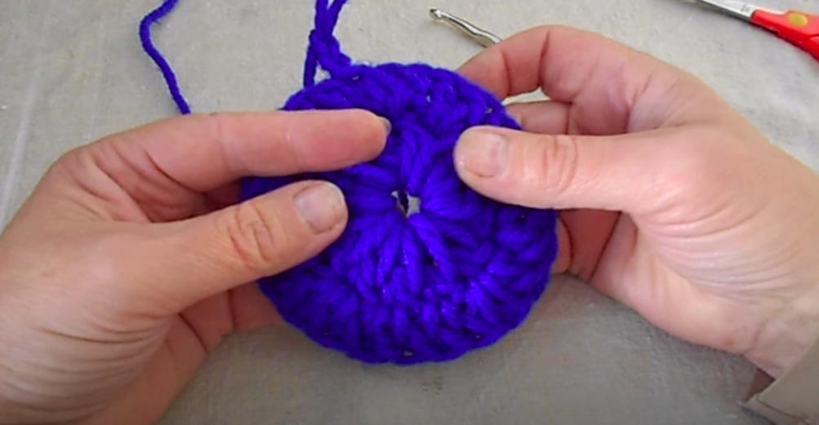
Шановні дівчата!
Будь ласка, ознайомтеся із цим відео, яке чудово пояснює як можно в’язати по колу ґачком!
Посилання.

Slide 5
Практичне задання
Спробуйте потренуватися в’язати по колу слідуючи інструкції з відео.
Фото або відео ваших досягень надсилайте у Human або на Вайбер за номером: 0984971546.
Дякую за увагу! ☺

